Slide 1
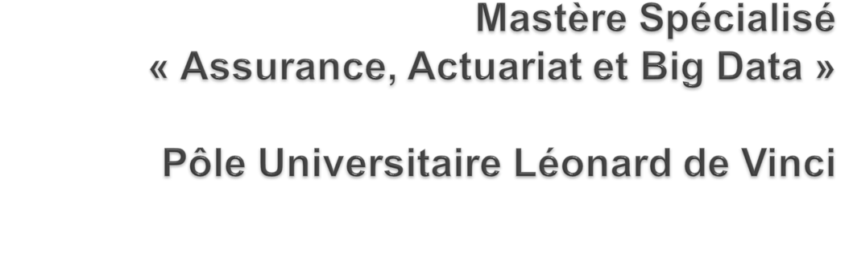

MS AABD - devoir python – 30 décembre 2017
Notes:
Afc : analyse factorielle de correspondance

Slide 2

INTRODUCTION
DESCRIPTION DES DONNEES
EXPLICATION DES DEMARCHES
RESULTATS DES 3 MODELES
DATA-VISUALIZATION DE LA VARIABLE TARGET

Slide 3

Une compagnie d’assurance souhaite construire un score d’appétence pour une « garantie accident de la vie », dans un contexte de vente croisée
Les données sont issues de diverses filiales du groupe : autres produits détenus, éléments socio-démographiques, habitudes de vie ou de consommation ainsi que la sinistralité observée.
L’appétence est désignée par la colonne « target », binaire. Il faut donc prédire les lignes avec une target à 1.
La performance sera mesurée par le lift : % de client appétent
Le livrable comprend donc :
  Un ppt
  Un Notebook
Nous avons donc un fichier "projetdatascience.rda" dans lequel il y a 2 jeux de données:
  jeu d'apprentissage "projetTrain«
  jeu de validation "projetValid"

Slide 4
Description de la variable
Id Un identifiant unique associé à une application.
Product_Info_1-7 Un ensemble de variables normalisées relatives au produit demandé
Ins_Age Âge normalisé du demandeur
Ht Hauteur normalisée du demandeur
Wt Poids normalisé du demandeur
BMI BMI normalisé du demandeur
Employment_Info_1-6 Ensemble de variables normalisées relatives à l'historique d'emploi du demandeur.
InsuredInfo_1-6 Ensemble de variables normalisées fournissant des informations sur le demandeur.
Insurance_History_1-9 Un ensemble de variables normalisées relatives à l'historique d'assurance du demandeur.
Family_Hist_1-5 Un ensemble de variables normalisées relatives à l'histoire familiale du demandeur.
Medical_History_1-41 Ensemble de variables normalisées relatives aux antécédents médicaux du demandeur.
Medical_Keyword_1-48 Un ensemble de variables fictives relatives à la présence / l'absence d'un mot-clé médical associé à l'application.
target C'est la variable cible, une variable ordinale relative à la décision finale associée à une application
Dans cet ensemble de données, nous disposons de plus d'une centaine de variables décrivant les attributs des demandeurs d'assurance-vie. La tâche consiste à prédire la variable « target" pour chaque Id dans l'ensemble de validation. « target" est une mesure ordinale de risque qui a 2 niveaux (0 ou 1).
2 jeux de données dans le fichier « projetdatascience.rda »:
• projetTrain - l'ensemble d'apprentissage, contient les valeurs de target
• projetValid - l'ensemble de validation, nous devons prédire la variable target pour toutes les lignes de ce jeu.

Slide 5

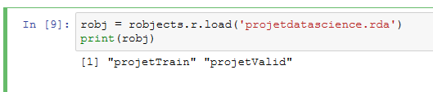
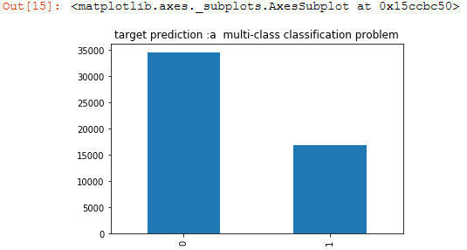
Démarches effectuées dans Notebook:
1) chargement des données à partir du fichier .rda
2) visualisation de la variable target à partir de ‘projetTrain’
3) Remplissage des données manquantes par mean:
4) Réglage des paramètres des 3 modèles (RandomForest, SVM et CLF)
5) Exécution des 3 modèles
6) Traçage de la courbe ROC pour chaque modèle
7) Affichage de la matrice de confusion
8) Affichage des features importantes

Slide 6

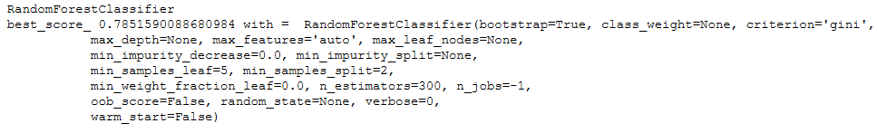
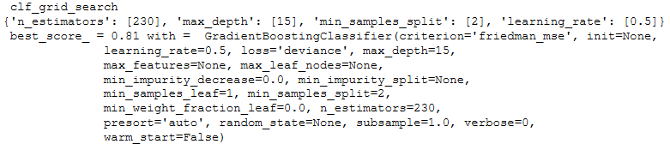
  Modèle SVM:
    Avec les paramètres ci-dessous:
    Meilleur score est 0,69
  Modèle RandomForest:
    Avec les paramètres ci-dessous:
    Meilleur score est 0,78
  Modèle CLF:
    Score est 0,81

Slide 7
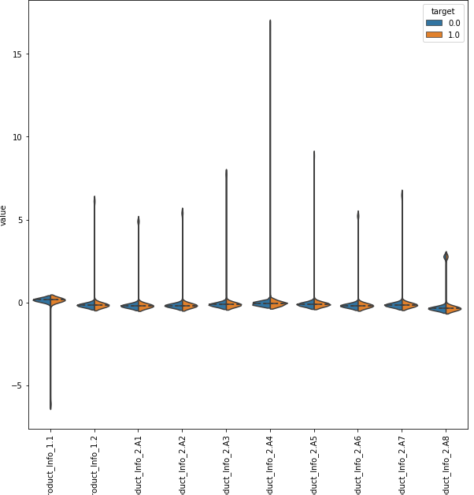
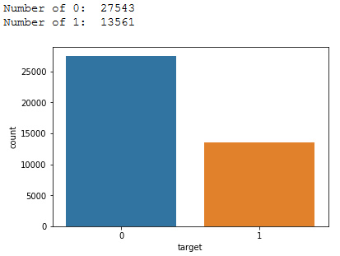
Nous observons ici les 10 premiers features ci-dessous:
Nous observons que 1/3 de la population contient la valeur de target à 1.

Slide 8

Le modèle CLF (Gradient Boosting) semble être le meilleur modèle de prédiction que nous avons testé jusqu'ici
La prédiction et la précision sont les plus élevées que nous avons enregistré jusqu'ici

